Slide 1
Лінійні алгоритми
За новою програмою 2017 року
Урок 25

Slide 2
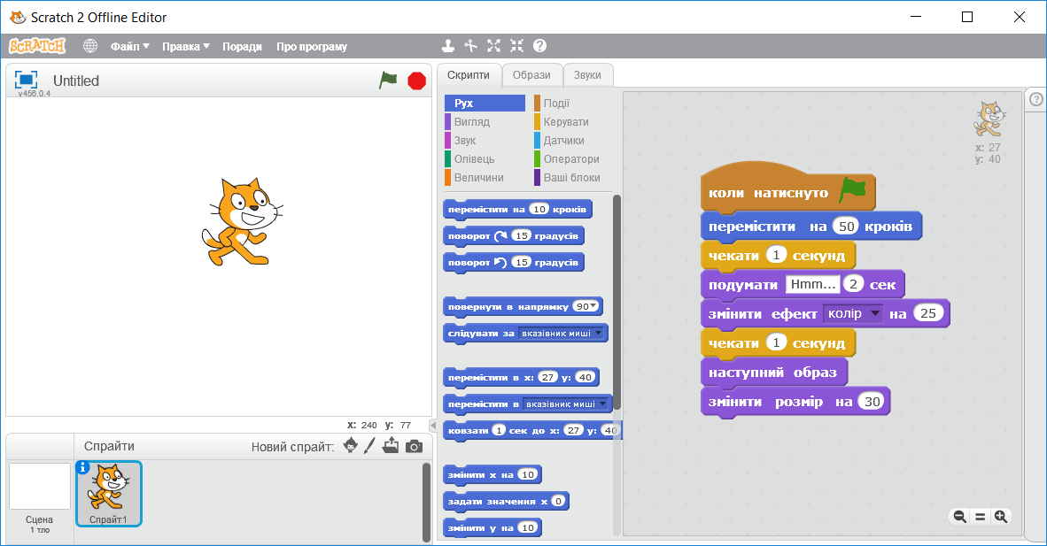
Як створюють лінійні алгоритми в середовищі Скретч?
Розділ 4 § 25
У середовищі Скретч кожний об'єкт виконує команди, які описують в області складання програми.
Якщо команди приєднуються одна до одної за допомогою пазів послідовно, то така програма буде реалізовувати лінійний алгоритм.

Slide 3
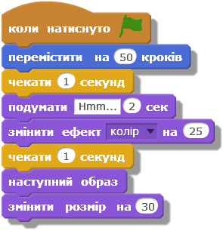
Як створюють лінійні алгоритми в середовищі Скретч?
Розділ 4 § 25
Розглянемо, наприклад, проект Кулька, у якому кожна команда виконується послідовно один раз без жодних умов.
Кулька перемістилася праворуч
Кулька через 1 с
змінила вигляд
Кулька через 2 с
змінила колір
Кулька через 1 с
змінила образ
Кулька збільшилася

Slide 4
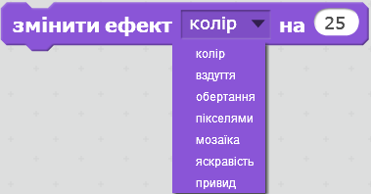
Як створюють лінійні алгоритми в середовищі Скретч?
Розділ 4 § 25
У програмі використано команди, які змінюють вигляд виконавця. За допомогою команди Змінити ефект можна не тільки змінювати колір об'єкта, а й надавати об'єкту ефекту здуття, обертання тощо.

Slide 5
Як створюють лінійні алгоритми в середовищі Скретч?
Розділ 4 § 25
У програмі в середовищі Скретч описують деякі події, які можуть відбуватися із виконавцями на сцені проекту. Ти уже використовував подію — натиснуто кнопку .
У програмі ця подія реалізується за допомогою команди:
До якої приєднують інші команди.

Slide 6
Як створюють лінійні алгоритми в середовищі Скретч?
Розділ 4 § 25
Часто використовується в проектах подія натиснуто клавішу, де клавішу клавіатури обирають зі списку, від клавіші Пропуск до клавіш із цифрами:

Slide 7
Як створюють лінійні алгоритми в середовищі Скретч?
Розділ 4 § 25
Подію об'єкт на сцені натиснуто використовують для запуску команд у програмі, які пов'язані з кнопками Пуск, Старт, Грати тощо:
Такі кнопки можуть бути об'єктами, намальованими у вбудованому графічному редакторі Скретч чи завантаженими з бібліотеки.

Slide 8
Як створюють лінійні алгоритми в середовищі Скретч?
Розділ 4 § 25
Управляти подіями у проекті може не тільки користувач. Це можна зробити автоматично, наприклад:
У відповідь на зміну фону сцени
Збільшення гучності звуку в проекті
Виконання команд у проекті можна призупиняти на деякий час. Для цього використовують команду:

Slide 9
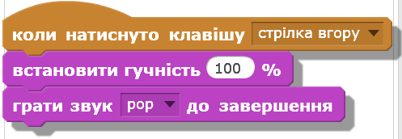
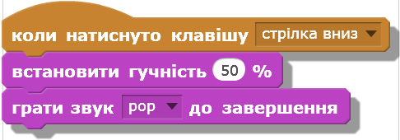
Як створюють лінійні алгоритми в середовищі Скретч?
Розділ 4 § 25
Якщо виконавець має реагувати на різні події, то кожну подію можна описати окремо. Наприклад, якщо у програмі має змінюватись гучність звучання мелодії: при натисканні на стрілку вгору, — задавати встановлену гучність, а при натисканні на стрілку униз — зменшувати, — то створюють дві програми, що запускаються описаними подіями.

Slide 10
Дайте відповіді на запитання
Розділ 4 § 25
Для яких подій можна складати програми в середовищі Скретч?
Чи для всіх об'єктів на сцені складають програми? Наведи приклади.
Як у середовищі Скретч складають лінійні алгоритми?
Як об'єкти у проекті, складеному в середовищі Скретч, можуть змінювати свій вигляд?

Slide 11
Розгадайте ребус
Розділ 4 § 25
Команда
«Ребуси українською» © rebus1.com

Slide 12
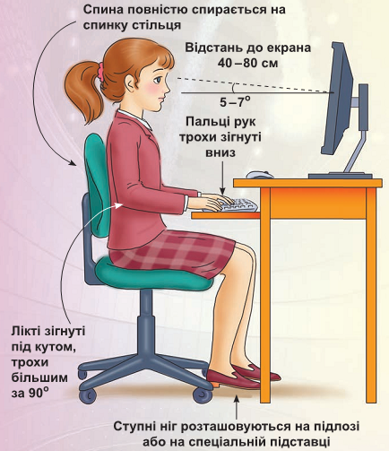
Працюємо за комп’ютером
Розділ 4 § 25

Slide 13
Дякую за увагу!
За новою програмою 2017 року
Урок 25

